Slide 1
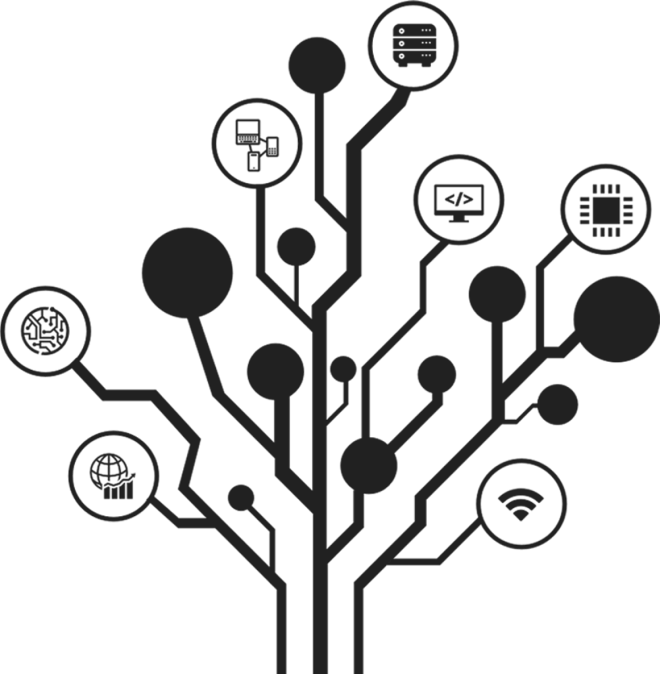


Adaptív rendszerek modellezése Házi feladat
Készítette: Ottmár Ádám és Orbázi Tibor
2022.05.16.

Slide 2


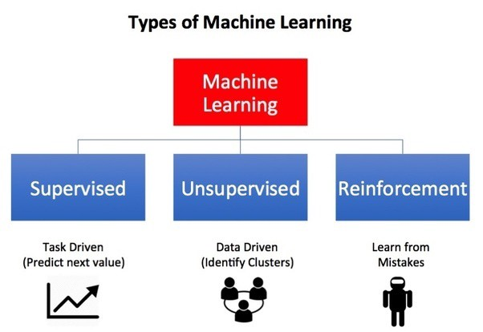
Reinforcement learning
Felügyelet nélkül, tapasztalati úton tanul a környezetből kapott visszajelzések alapján
A jó lépésekért jutalmat kap, a rosszakért büntetést kaphat
Később a környezet általa ismert állapotából próbálja kiválasztani azt a lépést ami a legnagyobb jutalomhoz vezet
Az AlphaGo és a Google DeepMind mesterséges intelligenciák is ilyen módszereken alapulnak
Forrás:
Reinforcement Learning

Slide 3
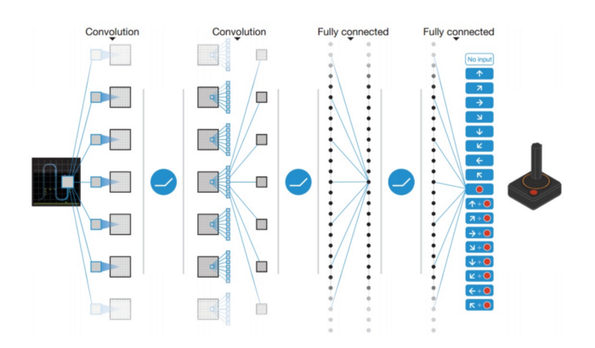
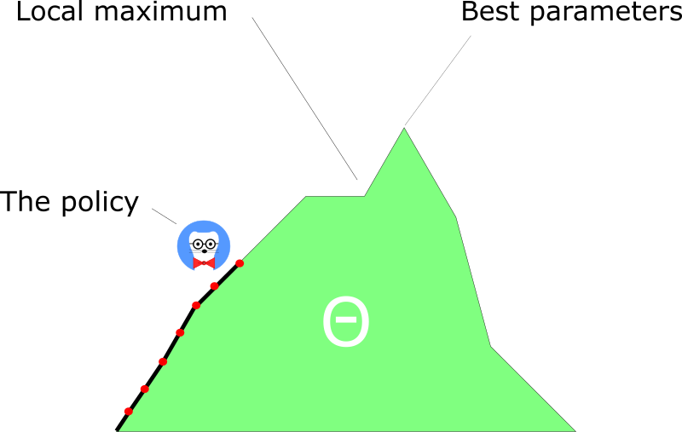
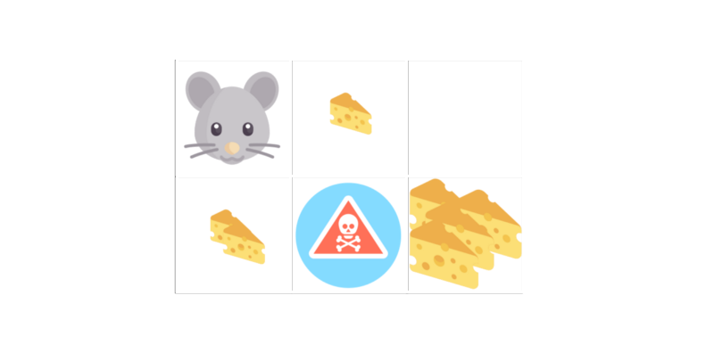
Reinforcement learning típusai
Q-learning
Deep Q-learning (DQN)
Policy Gradient
Deep Deterministic Policy Gradient (DDPG)
Források:
An introduction to Policy Gradients with Cartpole and Doom
Introduction to Various Reinforcement Learning Algorithms
Diving deeper into Reinforcement Learning with Q-Learning

Slide 4
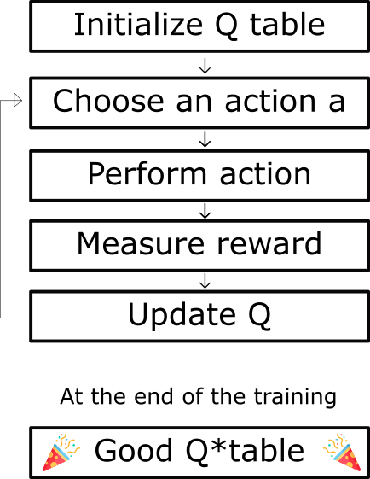
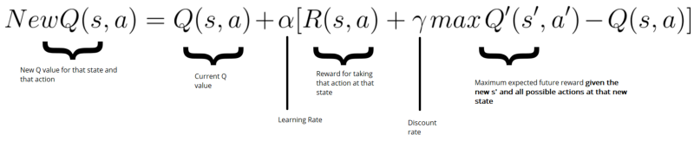
Q-learning
Q-tábla létrehozása (nxm; n: állapotok száma, m: akciók száma)
Legmagasabb Q értékű akció választása a táblázatból az adott állapotban, egyenlőség esetén random választás
Akció végrehajtása
Új állapot és kapott jutalom vizsgálata Q-tábla frissítése a Bellman egyenlet alapján
Ismétlés a tanulás végéig
Epslilon greedy algoritmussal ötvözhető így a tanulás elején több a felfedezés
Forrás:
Diving deeper into Reinforcement Learning with Q-Learning

Slide 5

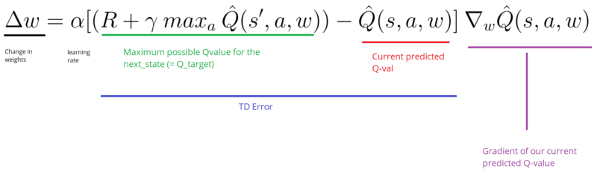
Deep Q-learning
Ha nagy az állapotok és akciók száma a Q-tábla nehezen és lassan számítható ki
A táblázat helyett egy neurális háló becsüli meg az adott állapot és akció páros Q értékét. A minél pontosabb becslést kell megtanulnia a hálónak
Az összetartozó állapot-akció-jutalom csoportokat egy memóriába tároljuk később ebből válogatva tanul a háló. (Off-policy)
A tanulás egyenletesebb, ha az adott állapotban elérhető maximális Q értéket egy másik un. target háló becsüli meg. Az alap háló súlyai bizonyos időközönként átmásolódnak a target hálóba, frissítve azt
Források:
Improvements in Deep Q Learning
Deep Q-Learning Tutorial

Slide 6
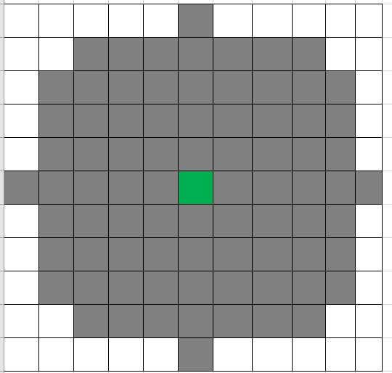
Mit lát a neurális háló?
A bemenet egy 410 elemű vektor
[0:1] - ágens pozíciója a pályán 0-1 intervallumra normálva
[2] - ágens mérete 0-1 közé normálva
[3:7] - látómező első pixelének értéke egy 5 elemű One-Hot vektorban tárolva (fal, 1 kaja, 2 kaja, 3 kaja, üres)
….
[408] - ellenség pozíciója a látómezőben 0-1 közé normálva
[409] - ellenség mérete 0-1 intervallumra normálva

Slide 7
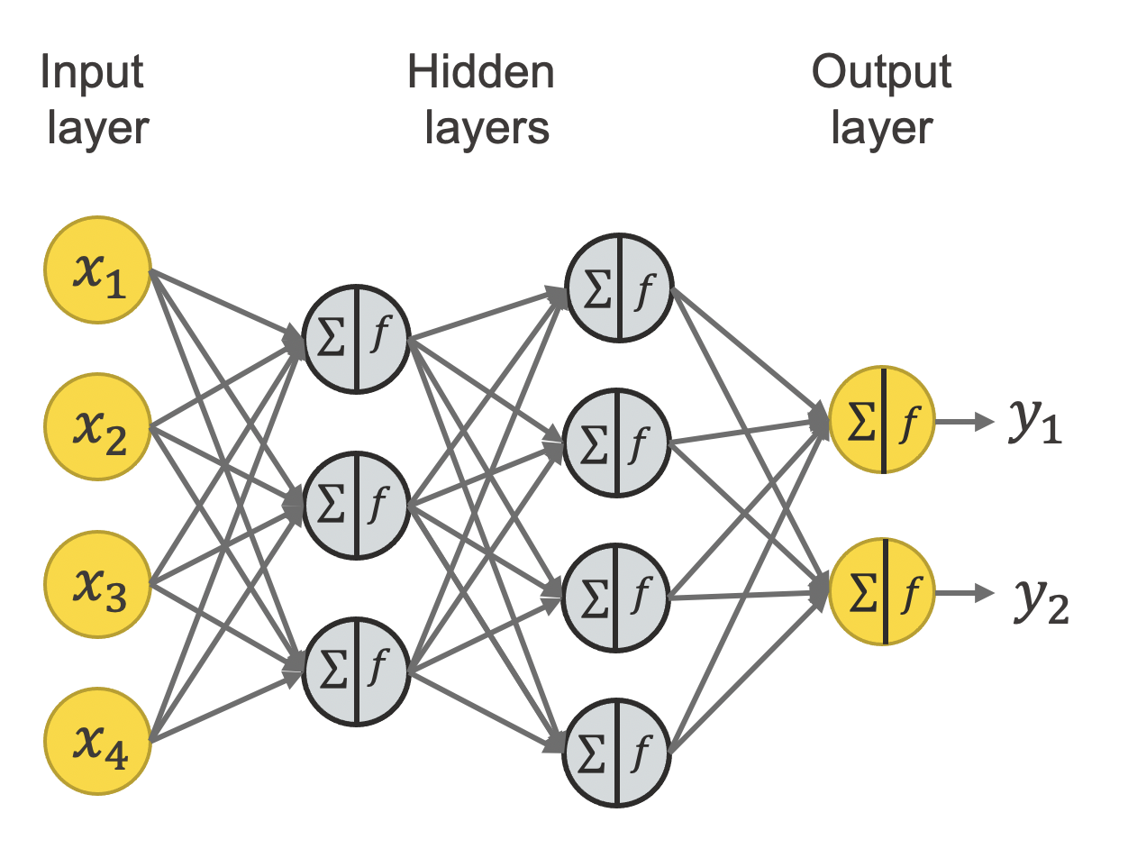
Neurális háló felépítése
Bementi réteg 410 elemű vektor
1. rejtett réteg 120 neuron (ReLu)
2. rejtett réteg 60 neuron (ReLu)
Kimeneti réteg 9 neuron (Linear)

Slide 8
Tanítás menete
A játék közben először minden lépést, később csak egy határértéknél magasabb jutalmú lépést lement egy replay memory-ba (state, action, reward)
5 lépésenként a replay memory-ból véletlenszerűen kiválasztott 100 elemen tanul a neurális háló (állapot-akció-jutalom)
100 lépésenként frissül a target háló, megkapja az újonnan tanított súlyokat
Közben folyamatosan fut a játék, és újabb elemek kerülnek a replay memoryba
Epsilon Greedy - a tanulás teljesen randomizált lépésekkel indul, majd fokozatosan egyre többször lép a neurális háló (NaiveHunterBot)
Egyszerű térképen kezdtük a sarokban termelődő kaja mellett, majd nehezebb beállítások mellett folytattuk, a végén véletlenszerűen választott pályákon.

Slide 9
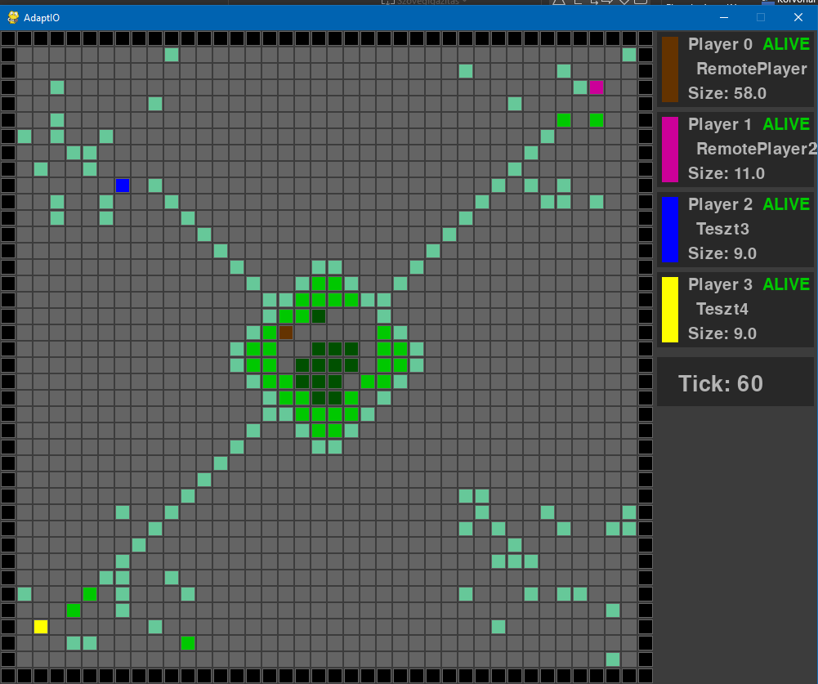
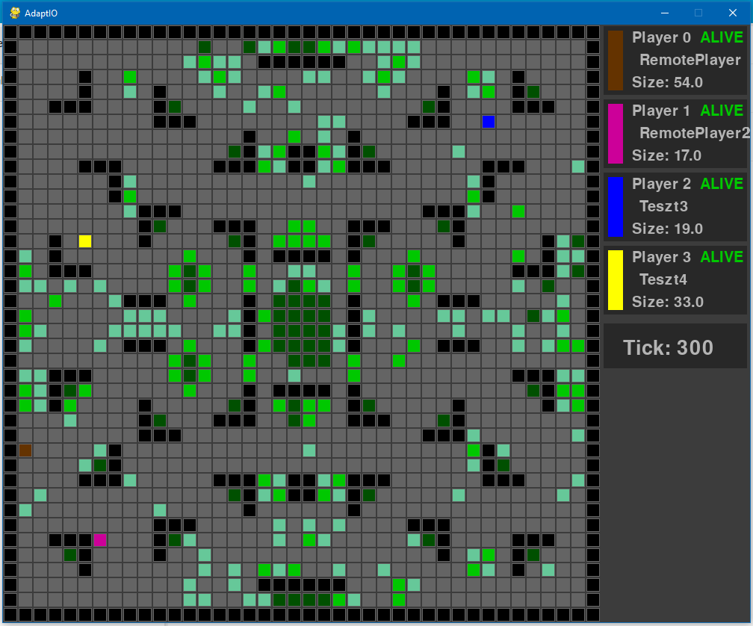
Tanítás menete

Slide 10
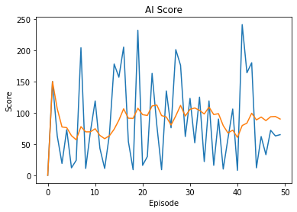
Eredmények, tapasztalatok
Véletlenszerű pályákon futtatva, random botok ellen átlagosan 70 pontot képes elérni egy játékban, azonban ingadozó a teljesítménye (10-250 pont)
A tanulás hatékonyabb, ha nem minden elemet mentünk a replay memóriába, hanem csak jó elemeket
Fontos jól meghatározni a tanítás és a target háló frissítésének gyakoriságát, a tanuló minta méretét
Az ágens gyakran beragad egy helyben vagy ciklikus mozgásokban, egy-egy véletlenszerű lépés képes kizökkenteni, és továbbmegy
Ha különálló lépések helyett lépések sorozatát mentenénk le, visszavezetett jutalom értékekkel és ezeken is tanítanánk, feltehetően jobb végeredményt produkálna

Slide 11
Köszönjük a figyelmet!
Készítette: Ottmár Ádám és Orbázi Tibor
2022.05.16.

